Slide 1
Certifikace
Lukáš Vacula 4TA

Slide 2
Co je to certifikát?
Digitální dokument ověřující identitu webu
Slouží k šifrování komunikace mezi uživatelem a serverem
Nejběžnější jsou SSL/TLS certifikáty

Slide 3

Proč je důležitý?
Zajišťuje bezpečnost přenosu dat
Chrání uživatelská data před odposlechem
Zvyšuje důvěryhodnost webu
Pozitivně ovlivňuje SEO (Google preferuje HTTPS)

Slide 4
Kde se to dá pořídit?
Certifikační autority (CA) jako:
  Let's Encrypt (zdarma)
  DigiCert
  GlobalSign
  Comodo
  GoDaddy
Hostingové společnosti a doménoví registrátoři

Slide 5
Jaké typy certifikátů máme?
DV (Domain Validation) – ověření domény, nejzákladnější a nejrychlejší
OV (Organization Validation) – ověřuje organizaci, vyžaduje dokumentaci
EV (Extended Validation) – nejvyšší úroveň důvěry, vyžaduje detailní ověření
Wildcard – pokrývá hlavní doménu i subdomény
Multi-Domain (SAN) – ochrana více domén v jednom certifikátu

Slide 6
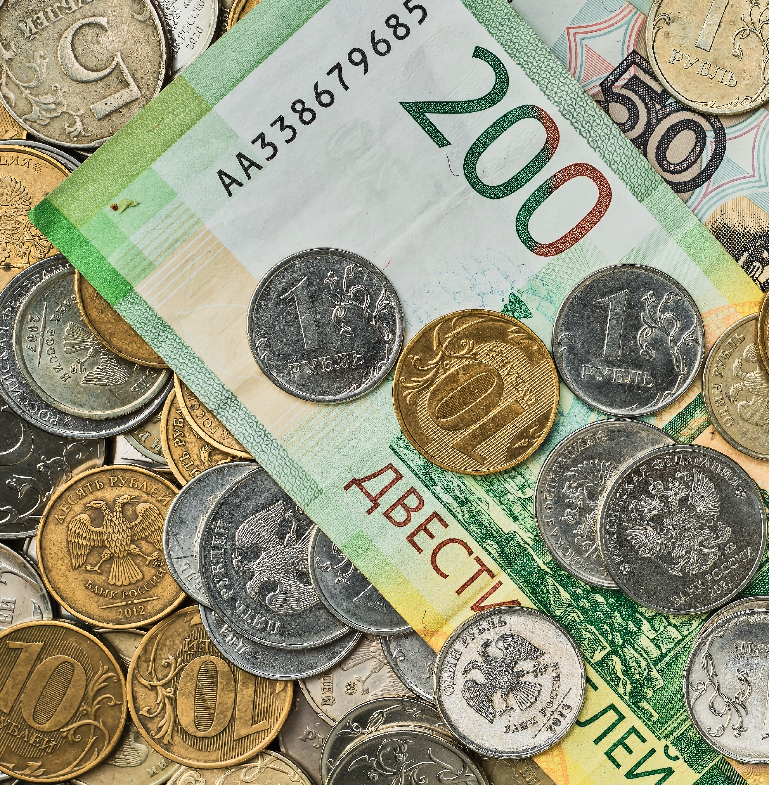
Za kolik?
Let's Encrypt – zdarma
DV certifikáty – od 0 do 1 200 Kč/rok
OV certifikáty – 1 200–4 800 Kč/rok
EV certifikáty – 3 600–24 000 Kč/rok
Wildcard – 2 400–12 000 Kč/rok
Multi-Domain – 2 400–24 000 Kč/rok

Slide 7

Jak ho aplikovat na náš web?
Získejte certifikát od CA
Nahrajte ho na server
Nakonfigurujte webserver (Apache, Nginx, IIS)
Aktualizujte URL z HTTP na HTTPS
Otestujte pomocí SSL checkerů

Slide 8
Zdroje
ChatGPT
Freepik

